Slide 1



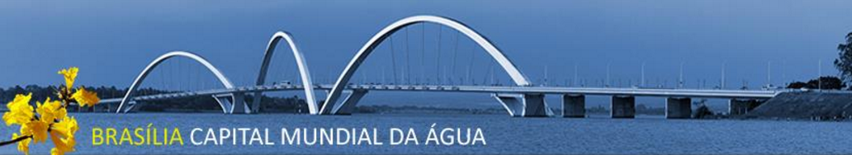

Agência Reguladora de Águas, Energia e Saneamento Básico do Distrito Federal
SUPERINTENDÊNCIA DE RECURSOS HÍDRICOS - SRH
COORDENAÇÃO DE REGULAÇÃO – CORH

Slide 2
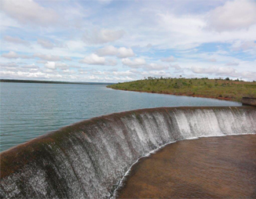
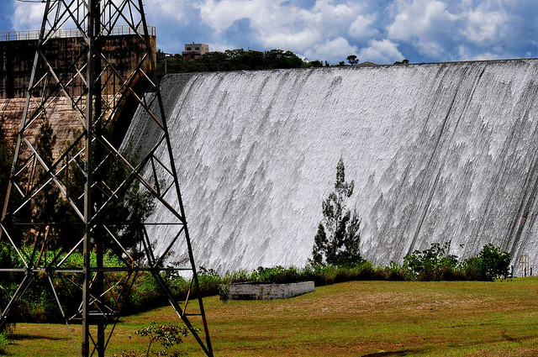
Agência Reguladora de Águas, Energia e Saneamento Básico do Distrito Federal
SUPERINTENDÊNCIA DE RECURSOS HÍDRICOS - SRH
COORDENAÇÃO DE REGULAÇÃO – CORH
Resolução ADASA n. 13, de 15/08/2016 - Estabelece os volumes de referência e ações de contenção em situações críticas de escassez hídrica nos reservatórios do Descoberto e de Santa Maria, visando assegurar os usos prioritários dos recursos hídricos.

Slide 3
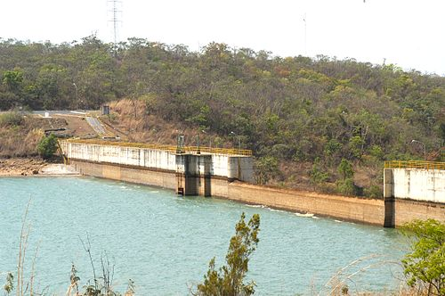
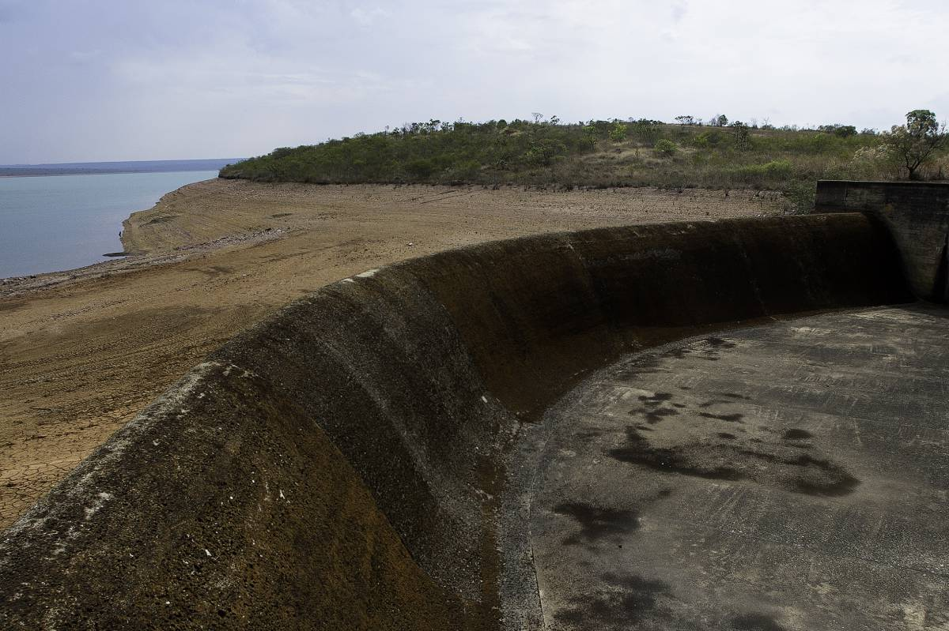
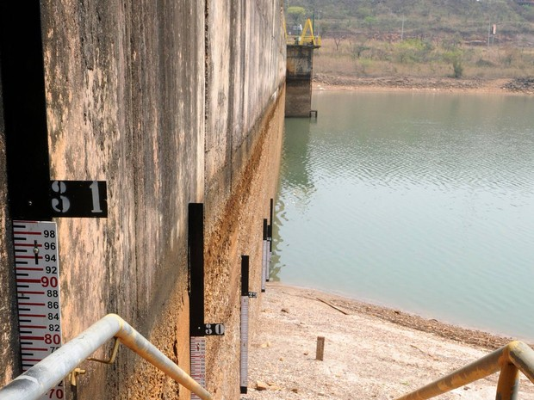
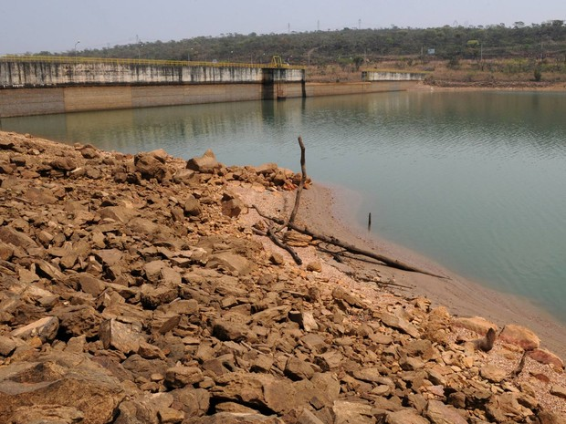
Agência Reguladora de Águas, Energia e Saneamento Básico do Distrito Federal
Resolução ADASA n. 13/2016 - Ações de contenção em situações críticas de escassez hídrica nos reservatórios do Descoberto e de Santa Maria.
60% - Estado de Atenção
40% - Estado de Alerta - Situação Crítica de Escassez Hídrica (Resolução ADASA n. 15/2016).

Slide 4
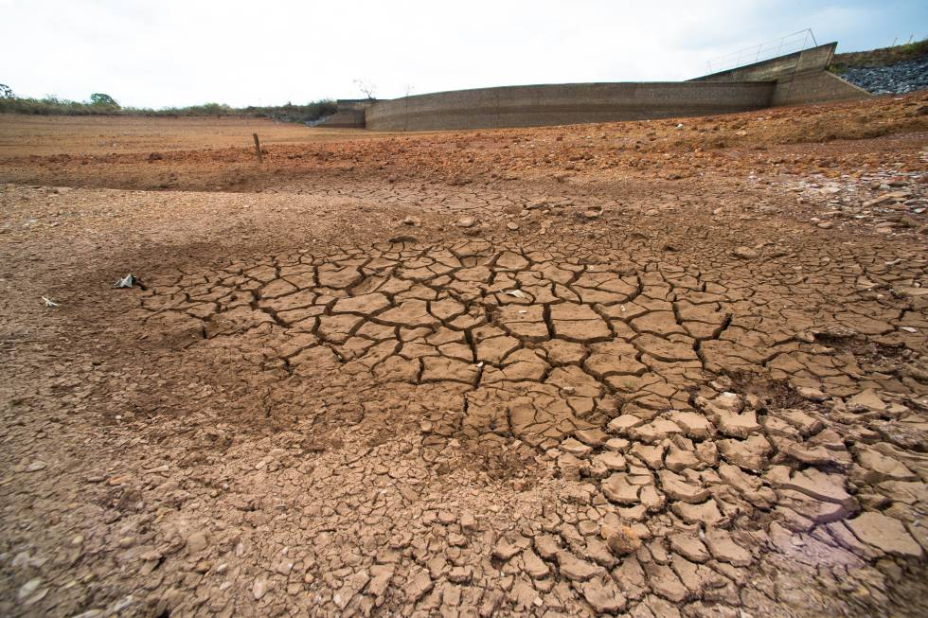
Agência Reguladora de Águas, Energia e Saneamento Básico do Distrito Federal
Tarifa de contingência - Resolução ADASA n. 17, de 07/10/2016.
20% - Estado de Restrição de Uso
Declaração do regime de racionamento - Resolução ADASA n. 20, de 07/11/2016.
Grupo de Acompanhamento
Avaliar a situação hídrica e discutir diretrizes e ações para mitigar os efeitos da escassez hídrica.

Slide 5
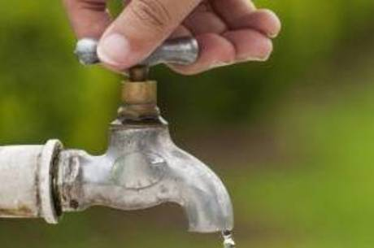

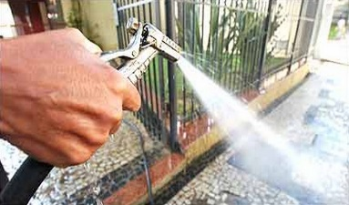
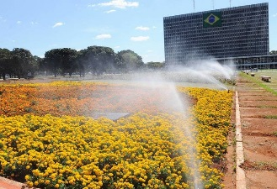
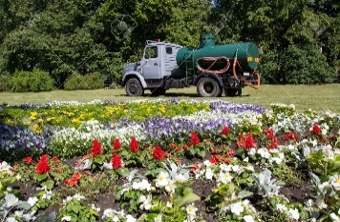
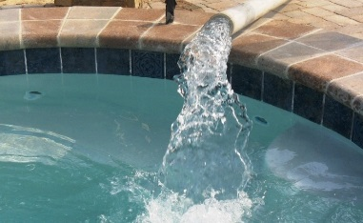
Agência Reguladora de Águas, Energia e Saneamento Básico do Distrito Federal
Resolução ADASA n. 15, de 16/09/2016 - Declara a Situação Crítica de Escassez Hídrica nos Reservatórios do Descoberto e de Santa Maria .
Suspende emissão de outorgas nas áreas de contribuição das bacias dos reservatórios.
Recomenda à população do DF:
- adotar medidas de redução do consumo de água;
- não lavar veículos, garagens, calçadas e fachadas prediais;
- não realizar irrigação paisagística;
- não realizar manutenção de piscinas (encher, lavar e trocar água).
Autoriza a redução de pressão nas redes de distribuição (22h às 5h).

Slide 6
Agência Reguladora de Águas, Energia e Saneamento Básico do Distrito Federal
Resolução ADASA n. 16, de 21/09/2016 - Declara estado de restrição de uso dos recursos hídricos e o regime de restrição do abastecimento de água.
Nos córregos que abastecem sistemas operados pela CAESB.
RA´s de Brazlândia, Jardim Botânico, Planaltina, São Sebastião e Sobradinho I e II.
Redução de 50% da vazão outorgada aos usuários do Canal Santos Dumont.
Autoriza a CAESB a implementar sistema de rodízio para o fornecimento de água.
Interrupção não pode ser superior a 24h.
Garantia de abastecimento: hospitais, postos de saúde e centro de diálise.
Plano semanal de restrição sítio da CAESB, 24h de antecedência.

Slide 7
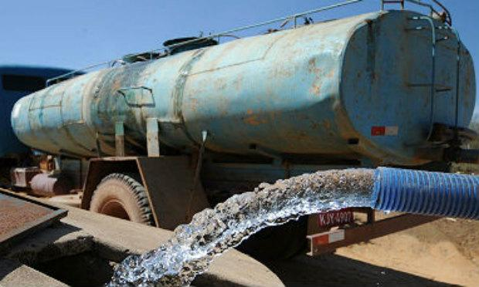
Agência Reguladora de Águas, Energia e Saneamento Básico do Distrito Federal
Resolução ADASA n. 18, de 27/10/2016 - Estabelece restrição de horário para captação de água por meio de caminhões-pipa.
Os caminhões-pipa ficam autorizados a captar água somente no período das 6h às 14h.
Deverão ser observadas as disposições da Resolução ADASA nº 13/2014, entre eles: a obrigatoriedade do motorista do caminhão-pipa de circular com o ato de outorga expedido pela ADASA e a utilização do ponto de captação por apenas um caminhão-pipa por vez.
Ficam suspensas as concessões de novas outorgas aos caminhões-pipa, até posterior deliberação da ADASA.
Nos casos de descumprimento do estabelecido nesta Resolução serão aplicadas as penalidades previstas na Resolução ADASA nº 163/2006.

Slide 8
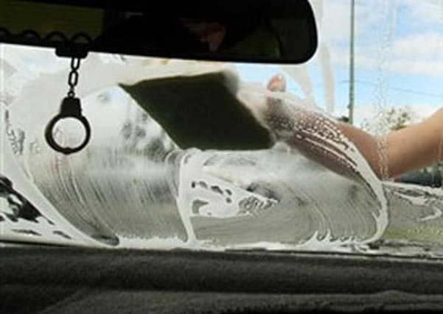
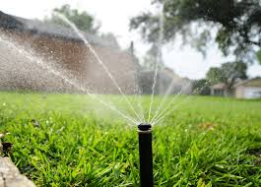

Agência Reguladora de Águas, Energia e Saneamento Básico do Distrito Federal
Resolução ADASA n. 19, de 27/10/2016 – Reduz vazão outorgada aos usuários de água subterrânea e recomenda medidas de uso racional da água aos lava-jato e postos de combustíveis do DF.
Redução de 50% da vazão outorgada – exceção consumo humano e uso industrial.
Ficam suspensas as concessões de novas outorgas para captação de água subterrânea.
Aos lava-jatos e postos de gasolina:
- restrição de lavagem de para-brisas e irrigação paisagística;
- lavadoras de baixa-vazão e instalação de sistema de reuso.

Slide 9
Agência Reguladora de Águas, Energia e Saneamento Básico do Distrito Federal
NORMAS EM ELABORAÇÃO
Revisão da Resolução ADASA n. 350/2016 - Estabelece os procedimentos gerais para requerimento e obtenção de outorga. Audiência Pública em 06/12/2016. Contribuições até o dia 12/12/2016.
SRH e SDU – Resolução para o desenvolvimento de práticas de recarga artificial dos aquíferos por meio da captação de águas de chuva provenientes das coberturas de edificações no Distrito Federal.
Resolução sobre Disponibilidade de Água Subterrâneas.

Slide 10
Agência Reguladora de Águas, Energia e Saneamento Básico do Distrito Federal
Obrigada pela atenção!
Érica Yoshida de Freitas
erica.freitas@adasa.df.gov.br
3961 5058

